Slide 1
Компоненты при делении: делимое, делитель, частное.

Slide 2
Устный счёт в каждой цепочке найди лишнее число
10, 20, 30, 40, 55, 60
0, 7, 14, 25, 28, 35, 42
2, 31, 4, 6, 9, 7, 5
24, 11, 13, 15, 17, 16, 18
18, 27, 36, 45, 54, 63, 74

Slide 3
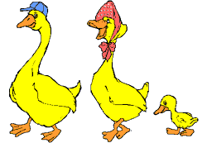
Весёлая задачка
На птичьем дворе гусей дети кормили. Целыми семьями их выводили.
Всего, было, пять гусиных семей.
В каждой семье по 12 детей, папа и мама, и бабушка с дедом. Сколько гусей собралось за обедом?

Slide 4
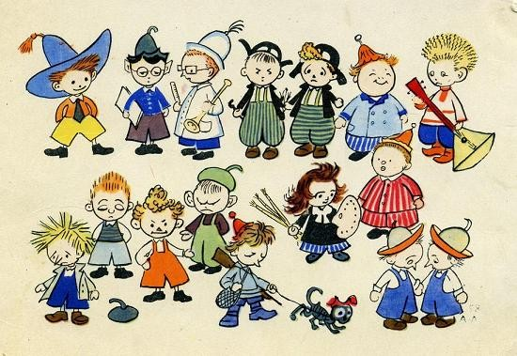
Реши задачу Незнайки о своих друзьях
Сколько ботинок у 15 коротышек, если у Сиропчика 2 пары, у Растеряйки – 1 левый ботинок, а у остальных коротышек по одной паре?

Slide 5
Реши задачу Незнайки о своих друзьях
За завтраком Пончик съел 5 пончиков, за обедом на 2 больше, за ужином ещё 3 пончика, а когда укладывается спать, то съедает ещё столько же, сколько на завтрак, обед и на ужин вместе. Сколько пончиков съедает Пончик за сутки?

Slide 6
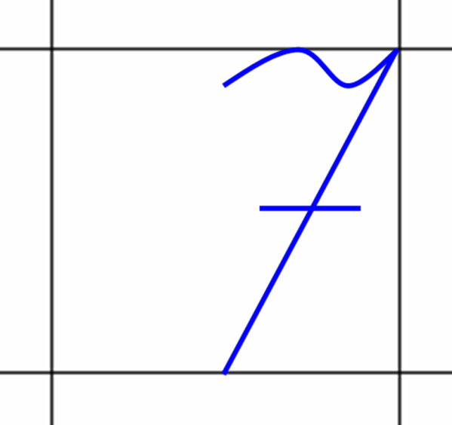
4 февраля. Классная работа.
Если 6 на 7 умножить,
А затем прибавить 5
Сколько будет же в итоге? Кто мне может подсказать?

Slide 7
Назови компоненты при делении?
Q : 2 = 45
64 : W = 4
R : 3 = 32
45 : p = 3
S : 7 = 14
56 : d = 4
F : 6 = 18
100 : a = 5
Q = 90
W = 16
R = 96
p = 15
S = 98
d = 14
F = 108
a = 20

Slide 8
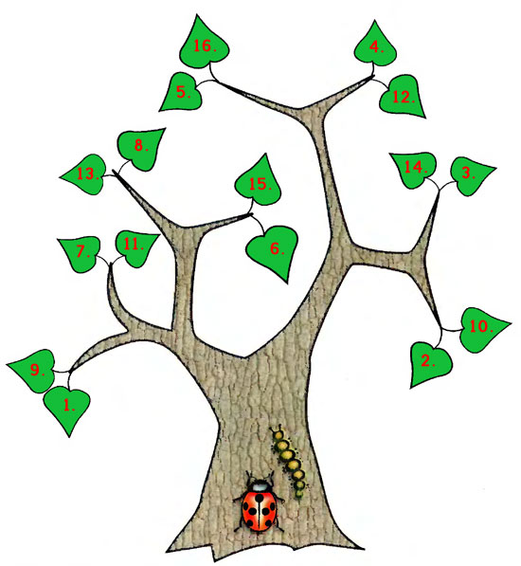
Работа по учебнику стр. 16
№ 2
3 дм = 1\4 пути
Осталось - ? дм
Найдите произведение
чисел

Slide 9
№ 3
1) Узнай, сколько страниц машинистка печатает за 1 час
2) Узнай, сколько напечатает за 3 часа
№ 4
№ 5
Стр. 17 № 1
Домашнее задание стр. 17 № 4, № 7

